Slide 1
TIAW - Carona para a PUC
Rafaela, Thiago, Matheus, Pedro Souza e Robert

Slide 2
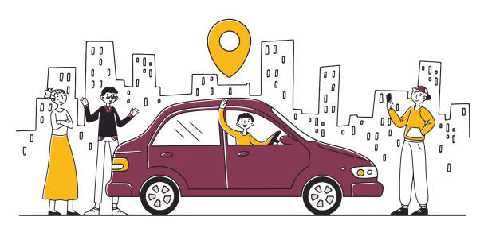
Introdução
Com o passar do tempo, é visível o aumento na dificuldade de locomoção nas grandes cidades, principalmente se tratando de transporte público.
Os principais motivos são: atrasos, superlotação, falta de veículos e risco constante aos passageiros.

Slide 3
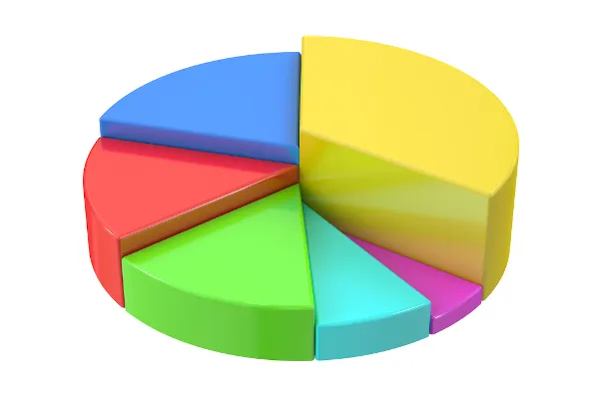
Dados
Um estudo lançado pelo Instituto de Energia e Meio Ambiente (IEMA) revela que os automóveis são responsáveis por 72,6% das emissões de gases efeito estufa (GEE);
A Pesquisa do Instituto de Pesquisa Econômica Aplicada (Ipea) aponta que quase metade dos motoristas brasileiros (cerca de 43,5%) dizem que enfrentam diariamente congestionamentos no país.
Ao longo de 2021, houve um aumento de 49,02% nos preços de combustíveis no Brasil, calculado pelo Instituto Brasileiro de Geografia e Estatística (IBGE).

Slide 4
Objetivo
- Desenvolver um sistema de carona para pessoas que necessitam de um meio de transporte eficaz e seguro;
- Garantir a redução de custos por parte do motorista;
- Segurança e otimização de tempo por parte dos passageiros;
- Minimizar o impacto gerado pela queima de combustíveis no meio ambiente.

Slide 5
Por quê?
Dificuldade para se deslocar até a faculdade (transporte público inacessível e desconfortável e preço alto da gasolina);
Dividir o custo da carona é mais cômodo e acessível, mas achar uma pessoa pra dividir é difícil por não ter um canal de comunicação específico para isso.

Slide 6
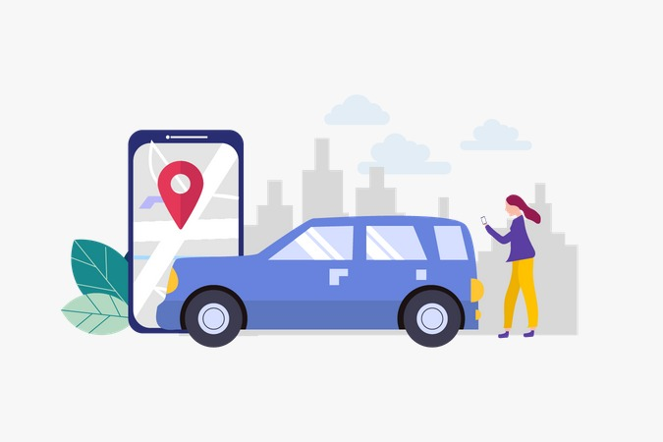
Como?
Através de uma plataforma digital onde os alunos matriculados na PUC podem oferecer ou pegar carona com parceiros;
A combinação entre os usuários será baseada na proximidade da localização geográfica e no trajeto percorrido pelos mesmos.

Slide 7
Pesquisa
De acordo com dados coletados nas entrevistas e formulário, percebemos que:
Muitos alunos da PUC já adotam a prática de oferecer e pegar carona;
Faltam oportunidades e canais de comunicação exclusivos para este fim;
A segurança é um fator de grande influência na escolha da carona.

Slide 8
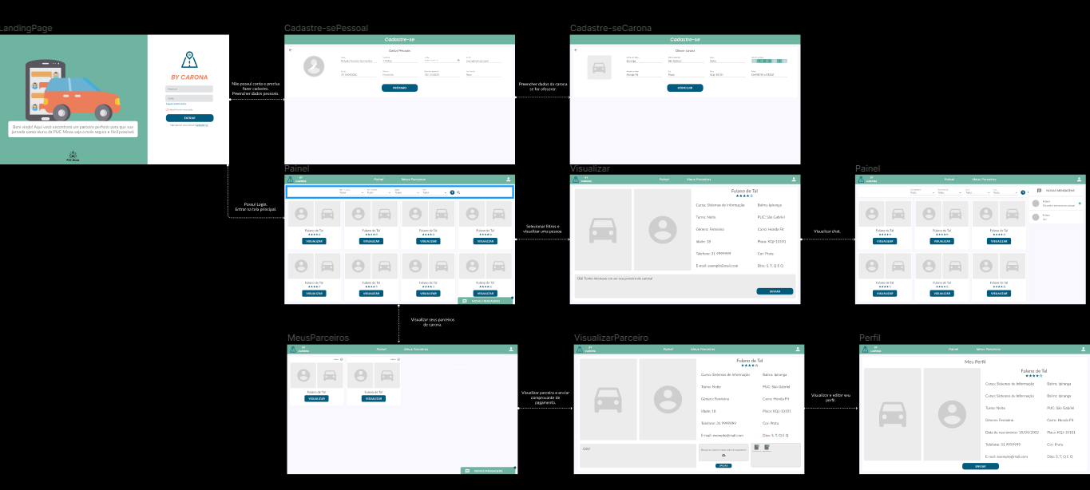
Wireframe
https://www.figma.com/file/vxmaFAUjGKCu0KxaXFhpaM/tiaw-carona?node-id=0%3A1

Slide 9
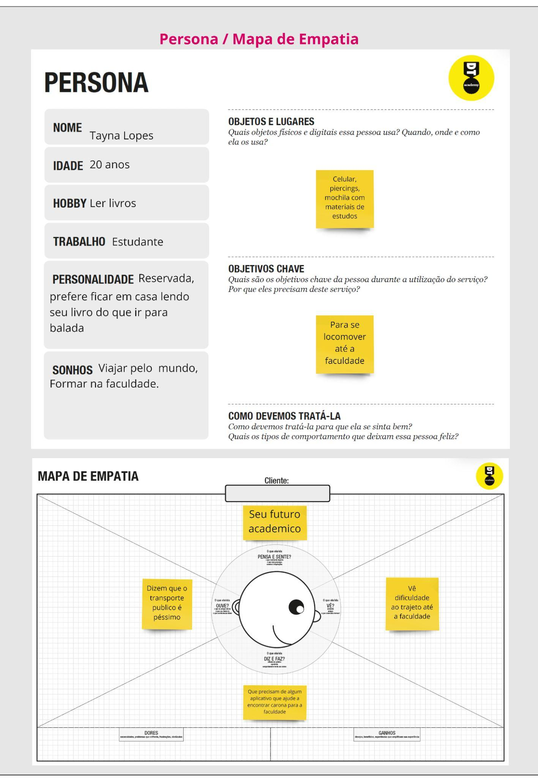
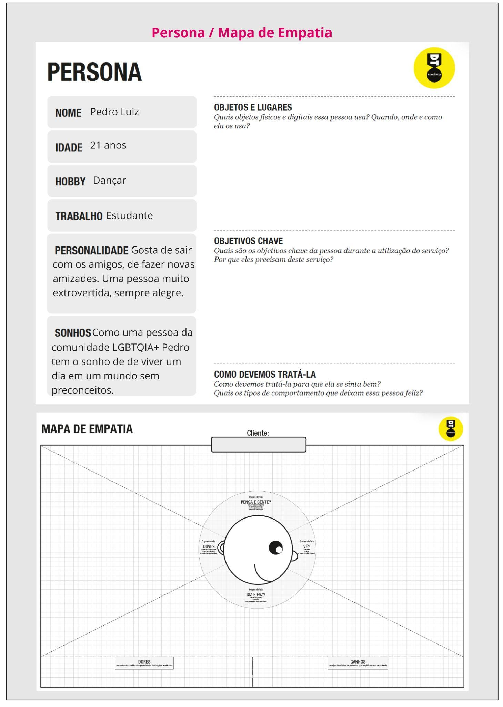
Persona

Slide 10
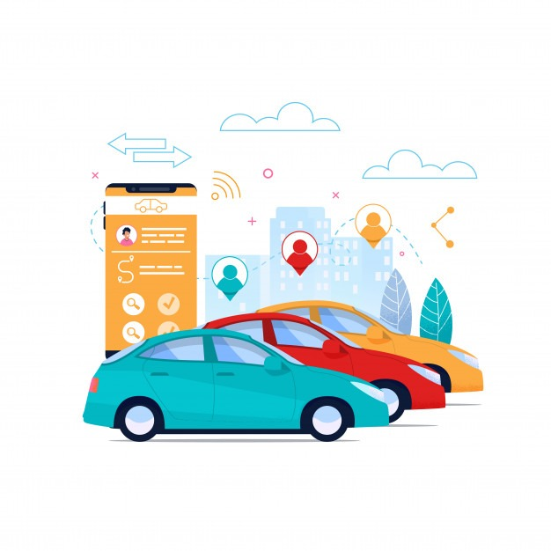
Conclusão
O sistema seria um ambiente para encontrar parceiros de carona;
Oferece critérios para a segurança do aluno e registros para evitar problemas com pagamentos;
Sem responsabilização e envolvimento direto com os criadores do sistema no acordo de preços e outros detalhes da carona.

Slide 11
Obrigado(a)!

